Slide 1

گزارش تحلیل عملکرد شرکت راه آهن در خصوص سیاست های کلی نظام در بخش حمل و نقل ابلاغی سال 1379

Slide 2
سیاست های کلی نظام در بخش حمل و نقل
مصوب سال 1379
سیاست اول- ایجاد نظام‌ جامع‌ حمل‌ و نقل‌ و تنظیم‌ سهم‌ هر یک‌ از زیربخش‌های‌ آن‌ با اولویت‌ دادن‌ به‌ حمل‌ و نقل‌ ریلی‌ و با توجه‌ به‌ جهات‌ زیر:
  ـ ملاحظات‌ اقتصادی‌ و دفاعی‌ و امنیتی‌
  ـ کاهش‌ شدت‌ مصرف‌ انرژی‌
  ـ کاهش‌ آلودگی‌ زیست‌ محیطی‌
  ـ افزایش‌ ایمنی‌
  ـ برقراری‌ تعادل‌ و تناسب‌ بین‌ زیرساخت‌ها و ناوگان‌ و تجهیزات‌ ناوبری‌ و تقاضا

Slide 3
علی رغم عدم ابلاغ و تصویب نظام جامع حمل و نقل، سهم ریلی در برخی قوانین بالادستی به شرح ذیل مشخص و تصویب شده است:
- ماده(6) قانون توسعه حمل و نقل عمومی و مدیریت مصرف سوخت مصوب آذر ماه 1386
تعیین سهم 30 درصدی حمل بار و 18 درصدی حمل مسافر با اختصاص اعتبار سالانه 6 همت در ماده 10 همین قانون برای حمل و نقل برون شهری- فاقد عملکرد
- ماده 162 قانون برنامه پنجم توسعه (1390- 1395)
تمدید قانون توسعه حمل و نقل عمومی و مدیریت مصرف سوخت تا پایان برنامه پنجم
- بند ب ماده 57 قانون برنامه ششم توسعه (1396-1402)
تعیین سهم 30 درصدی حمل بار و 20 درصدی حمل مسافر و پیش بینی اختصاص یک درصد درآمد فروش نفت و گاز سهم دولت در بند الف همین ماده- فاقد عملکرد
- ماده 70 قانون الحاق (2)
اخذ عوارض 10 درصدی از قیمت نفت گاز و تخصیص آن به منظور تثبیت حق دسترسی و توسعه ظرفیت و بهسازی خطوط، ناوگان و شبکه حمل و نقل ریلی برون شهری

Slide 4
عدم تناسب اعتبارات ریالی تخصیص یافته با جهش های ارزی

Slide 5
تکالیف انباشته در حوزه فنی و زیربنایی

Slide 6
تکالیف انباشته در حوزه ناوگان
کمبود شدید نیروی کشش به دلیل کاهش آماده به کاری و همچنین قابلیت اطمینان لکوموتیوها ناشی از عدم تخصیص به موقع منابع مالی طرح عمرانی 039 (بهسازی ناوگان) و از طرفی افزایش قابل توجه هزینه های نگهداری و تعمیرات لکوموتیوها طی سال های اخیر به ویژه از سال 1397 تاکنون
میلیارد تومان

Slide 7
اتکالیف انباشته در حوزه ساختمانی و ایستگاهی

Slide 8
منافع اجتماعی حاصل از حمل و نقل ریلی
منافع اجتماعی حاصل از حمل ونقل بار ریلی در سال 1398
ردیف | شرح | سنت دلار
1 | میزان صرفه جویی در مصرف سوخت در هر تن کیلومتر حمل بار | 1.30
2 | میزان جلوگیری از تصادفات | 0.96
3 | هزینه تغییرات اقلیم | 0.20
4 | هزینه استهلاک جاده | 0.10
5 | میزان کاهش آلاینده های زیست محیطی | 0.26
جمع منافع اجتماعی غیر مستقیم به ازاء هر تن کیلومترحمل ریلی |  | 2.83
منافع اجتماعی حاصل از حمل ونقل مسافر ریلی در سال 1398
ردیف | شرح | سنت دلار
1 | میزان صرفه جویی در مصرف سوخت در جابجایی مسافر (نفرکیلومتر) | 0.73
2 | میزان جلوگیری از تصادفات | 0.96
3 | هزینه تغییرات اقلیم | 0.20
4 | هزینه استهلاک جاده | 0.10
5 | میزان کاهش آلاینده های زیست محیطی | 0.26
جمع منافع اجتماعی غیر مستقیم به ازاء هر نفر کیلومترحمل ریلی |  | 2.26

Slide 9
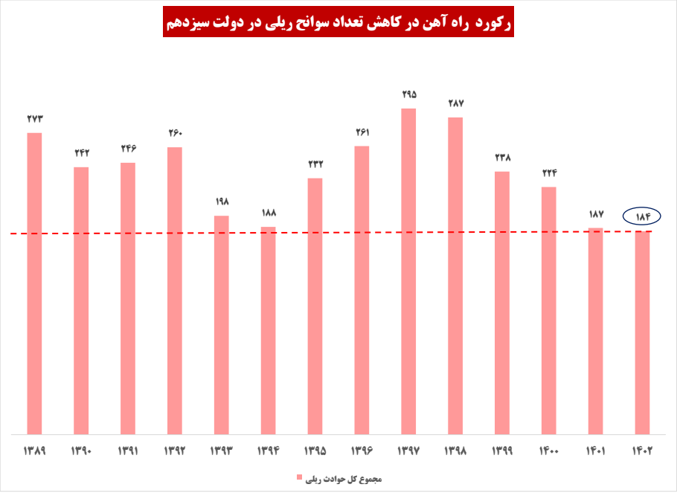
آمار تعداد سوانح ریلی راه‌آهن

Slide 10
سهم جابجايی بار ريلی از حمل و نقل زمینی (با بارنامه) - تن کیلومتر

Slide 11
سهم مسافر جابجا شده ريلی از حمل و نقل زمینی - نفر
درصد

Slide 12
تعداد لکوموتیو
1011 دستگاه
تعداد 130 دستگاه متوقف بالای 5 سال
575 دستگاه
523 دستگاه
263 دستگاه

Slide 13
نسبت لکوموتیو آماده به کار به کل لکوموتیوها
46 درصد

Slide 14
تعداد واگن باری
30891 دستگاه
27341 دستگاه

Slide 15
نسبت واگن باری آماده به کار به کل
88 درصد
82 درصد

Slide 16
آمار واگن های مسافری (خواب و اتوبوسی) دارای مجوز سیر به تفکیک عمر تا شهریور1403
سن | تا 30 سال | بالای 30 سال بازسازی شده | زیر 30 سال و بالای 30 سال بازسازی شده | جمع کل بالای 30 سال بازسازی نشده | 31 تا 45 سال | 46 تا 55 سال
تعداد کل | 614 | 307 | 921 | 227 | 157 | 70

Slide 17
آمار 13 ساله نوسازی واگن های مسافری، خدماتی و خودکشش (دستگاه)

Slide 18
سیاست های کلی نظام در بخش حمل و نقل
مصوب سال 1379
  سیاست دوم- افزایش‌ بهره‌وری‌ تا رسیدن‌ به‌ سطح‌ عالی‌ از طریق‌ پیشرفت‌ و بهبود روش‌های‌ حمل‌ و نقل‌ و مدیریت‌ و منابع‌ انسانی‌ و اطلاعات‌

Slide 19
نسبت طول کل خطوط ریلی به جمعیت
(کیلومتر/میلیون نفر)

Slide 20
نسبت طول کل خطوط ریلی به مساحت
کیلومتر/ هزار کیلومتر مربع

Slide 21
عملکرد حمل بار و مسافر

Slide 22
سوخت مصرفی لکوموتیوها به واحد حمل

Slide 23
تن کیلومتر بار حمل شده به تعداد واگن باری

Slide 24
تن کیلومتر حمل شده به طول خطوط اصلی

Slide 25
سیاست های کلی نظام در بخش حمل و نقل
مصوب سال 1379
سیاست سوم- توسعه‌ و اصلاح‌ شبکه‌ی‌ حمل‌ و نقل‌ با توجه‌ به‌ نکات‌ زیر:
ـ نگرش‌ شبکه‌ای‌ به‌ توسعه‌ی‌ محورها
ـ آمایش‌ سرزمین‌
ـ ملاحظات‌ دفاعی‌ ـ امنیتی‌
ـ سودآوری‌ ملی‌
ـ موقعیت‌ ترانزیتی‌ کشور
ـ سودآوری‌ ملی‌

Slide 26
طول خطوط اصلی و صنعتی – تجاری شبکه ریلی
اهم خطوط احداثی کم بازده جمعاً 2075 کیلومتر به دلیل عدم اتصال به چشمه های بار و تکمیل کل محور دارای تقاضا:
همدان – سنندج 151 کیلومتر
بستان آباد – خاوران 44 کیلومتر
خاش – زاهدان 154 کیلومتر
خط دوم قزوین- زنجان 106 کیلومتر
خط دوم کرج – قزوین 103 کیلومتر
تهران - همدان 267 کیلومتر
مراغه - ارومیه 183 کیلومتر
قزوین رشت 164 کیلومتر
میانه بستان آباد 132 کیلومتر
اصفهان – شیراز 506 کیلومتر
اراک – ملایر 105 کیلومتر
ملایر – کرمانشاه 160 کیلومتر

Slide 27
بهسازی و بازسازی خطوط

Slide 28
سیاست های کلی نظام در بخش حمل و نقل
مصوب سال 1379
سیاست چهارم- فراهم‌ کردن‌ زمینه‌ی‌ جذب‌ سرمایه‌های‌ داخلی‌ و خارجی‌ و جلب‌ مشارکت‌ مردم‌ و گسترش‌ پوشش‌ بیمه‌ در همه‌ی‌ فعالیت‌های‌ این‌ بخش‌.

Slide 29
تعداد سالانه لکوموتیو نو

Slide 30
تعداد سالانه واگن باری اضافه شده

Slide 31
تعداد سالانه واگن مسافری اضافه شده

Slide 32
عملکرد سرمایه گذاری
هدف | ساز و کار حمایتی | موضوع سرمایه گذاری | عملکرد (میلیارد ریال) | دوره اجرا
افزایش جذابیت سرمایه گذاری | پرداخت یارانه صرفه‌جويي سوخت (ماده 12) | یارانه پرداخت شده بابت 1475 دستگاه واگن باری | 1.795 | 1400-1398
 |  | مجموع کاربرگ های صادر شده | 6،585 | 1400-1402
 | تایید سرمایه گذاری ( ماده 132 قانون معافیت مالیاتی) | صدور مجوز برای استفاده از معافیت مالیاتی برای 12،503دستگاه ناوگان | 275،048 | 1403-1398
کاهش ریسک | تضامین دولتی (ماده 67 قانون الحاق 2) | صدور تضامین دولتی برای 2448دستگاه ناوگان به ارزش 27،798 | 23،103 | 1402-1395
تامین مالی | بازار سرمایه (تفاهم نامه همکاری سازمان بورس و شرکت راه آهن) | ایجاد ظرفیت برای خرید 15 دستگاه لکوموتیو- البرز نیرو | 1،837 | 1402-1396
 |  | ایجاد ظرفیت برای بازسازی 42 دستگاه واگن مسافری- ریل پرداز نوآفرین | 480 | 1402-1397
 |  | ایجاد ظرفیت برای خرید 230 دستگاه واگن باری- ریل پرداز سیر | 800 | 1402-1397
 | سیستم بانکی: وجوه اداره شده (تبصره 18 قانون بودجه سنواتی) | ایجاد ظرفیت برای تولید 974 دستگاه ناوگان شامل 650 واگن باری – 260 واگن مسافری -24 دستگاه ریل باس- 40 دستگاه لکوموتیو | 6.955 | 1403-1398
 | تبصره 18 مصوب شده سال 1401 | * بازسازی 70 دستگاه واگن مسافری * بازسازی 12 دستگاه لکوموتیو * خرید 39 دستگاه ATC به تعداد 121 دستگاه | 12،542 | 1401-1403

Slide 33
عملکرد سرمایه گذاری
هدف | ساز و کار حمایتی | موضوع سرمایه گذاری | عملکرد (میلیارد ریال) | دوره اجرا
تامین مالی | فاینانس خارجی (دستورالعمل صدور مجوز فاینانس- شورای اقتصاد سال 94) | تأمین مالی 500دستگاه واگن باری مخزن دار از شرکت یونایتد واگن روسیه (قرارداد شده) | 2،752 | 1398-1397
 |  | تأمین مالی 250 دستگاه واگن باری مخزن دار از شرکت یونایتد واگن روسیه (قرارداد نشده) | - | -
 |  | تأمین مالی 400 دستگاه واگن باری لبه بلند از شرکت یونایتد واگن روسیه تجارت کوشش | 4،828 | 1403-1396
 |  | تأمین مالی 200 دستگاه واگن باری لبه بلند از شرکت یونایتد واگن روسیه راه آهن حمل و نقل | 2،452
 |  | تأمین مالی 200 دستگاه واگن باری لبه بلند از شرکت یونایتد واگن روسیه فولاد ریل توس | 2،452
 | اجاره به شرط تجهیز (بند 12 ماده 15 اساسنامه) | بهینه سازی سیستم سوخت رسانی راه آهن-فاز1 | 480 | 1402-1394
 |  | بهینه سازی سیستم سوخت رسانی راه آهن-فاز2 | 1575 | 1413-1403
 |  | احداث پایانه لجستیکی و انبارداری(سایت ایستگاه آپرین) | 110 | 1401-1396
 |  | تجهیز استخر شهید مظلومیان 656 متر مربع | 20 | 1402
 |  | احداث پایانه مرکز لجستیک آپرین 20 هکتار | 870 | 1396-1401
 | مشارکت عمومی- خصوصی (آئین نامه شورای راه و ترابری تبصره 2) | تامین مالی برای احداث راه آهن کرمان سیرجان(180) | 25،000 | 1399-1403
 | مجموع (میلیارد ریال) |  | 369،684

Slide 34
سیاست های کلی نظام در بخش حمل و نقل
مصوب سال 1379
سیاست پنجم- دستیابی‌ به‌ سهم‌ بیشتر از بازار حمل‌ و نقل‌ بین‌المللی‌

Slide 35
حمل بار ترانزیت ریلی

Slide 36
حمل بار صادره ریلی
میلیون تن

Slide 37
حمل بار وارده ریلی
میلیون تن

Slide 38
با سپاس از توجه شما

